Slide 1
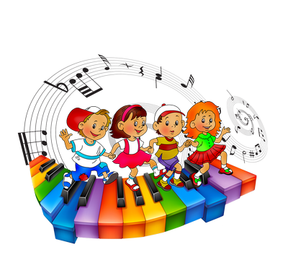
МБДОУ ЦРР-ДС №36 города Кузнецка
Тема: «Требования ФГОС дошкольного образования к созданию развивающей предметно-пространственной среды для дошкольников в музыкальном зале»
Подготовила: Кошкаровская Т.П.

Slide 2
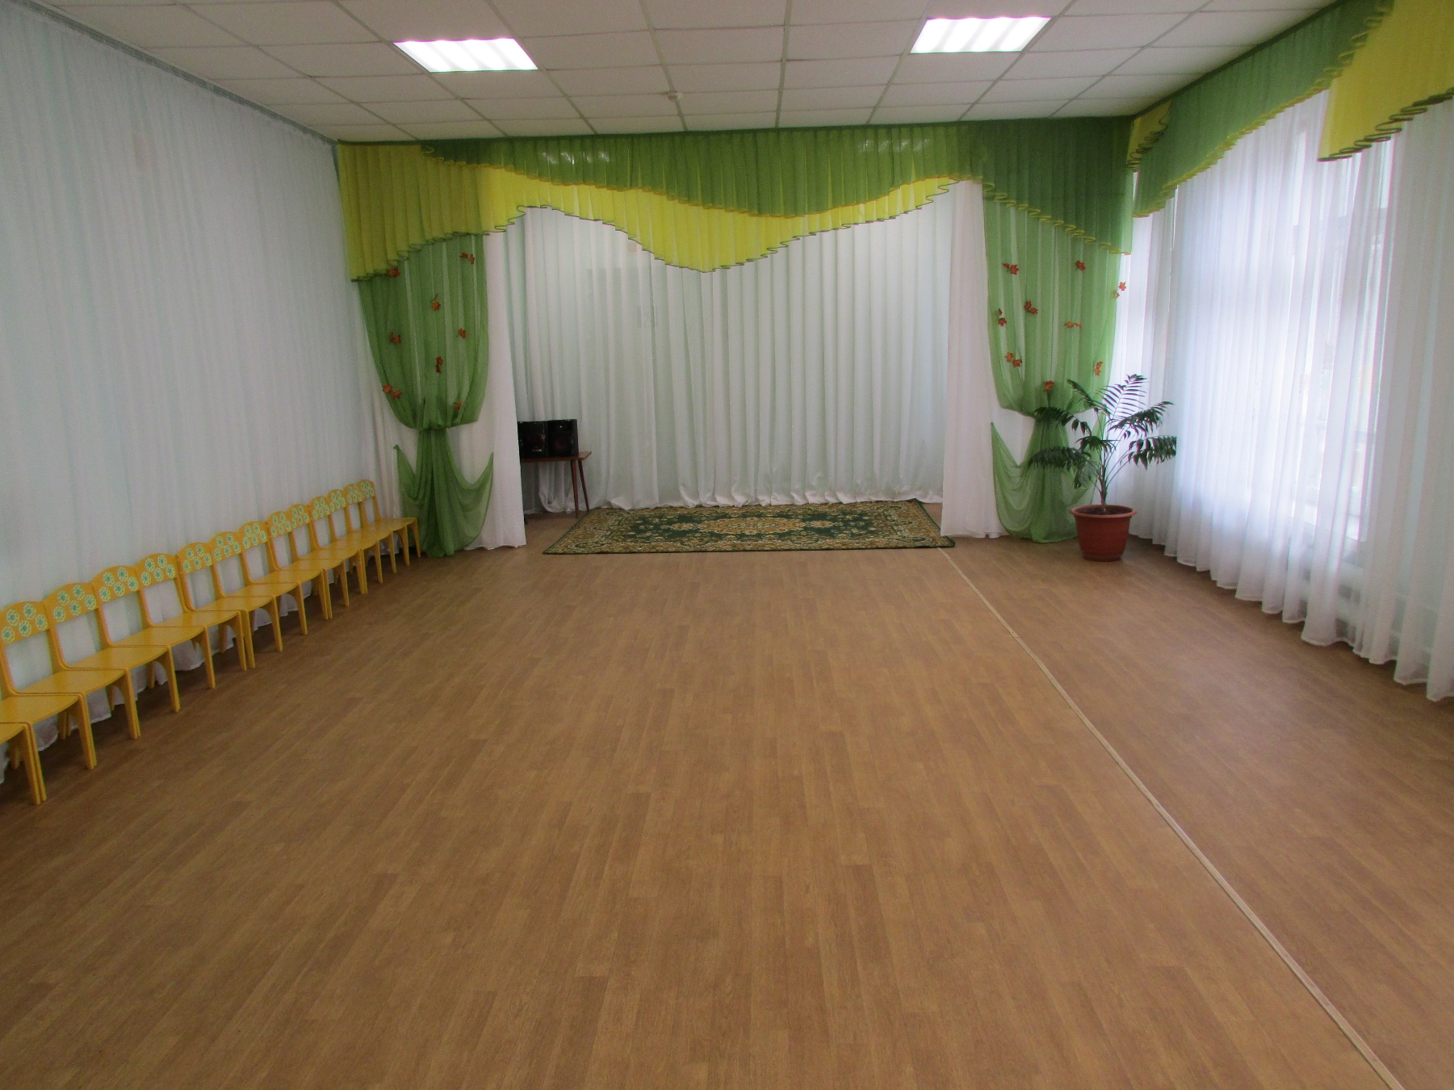
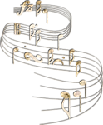
Музыкальный зал

Slide 3
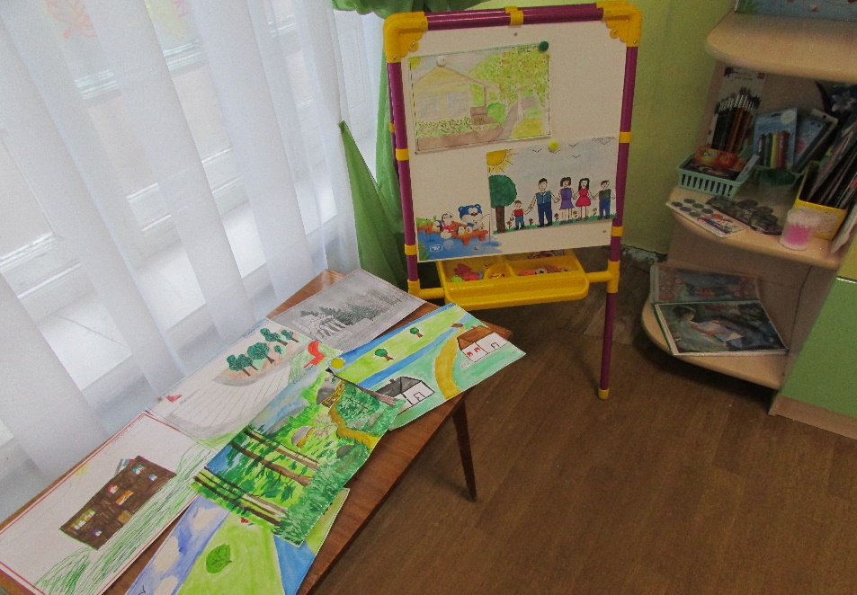
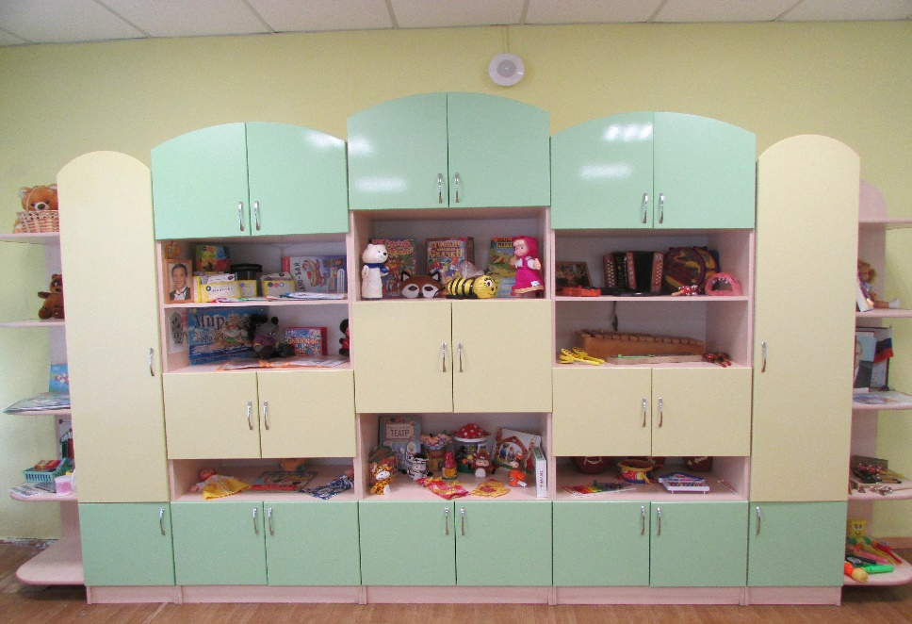
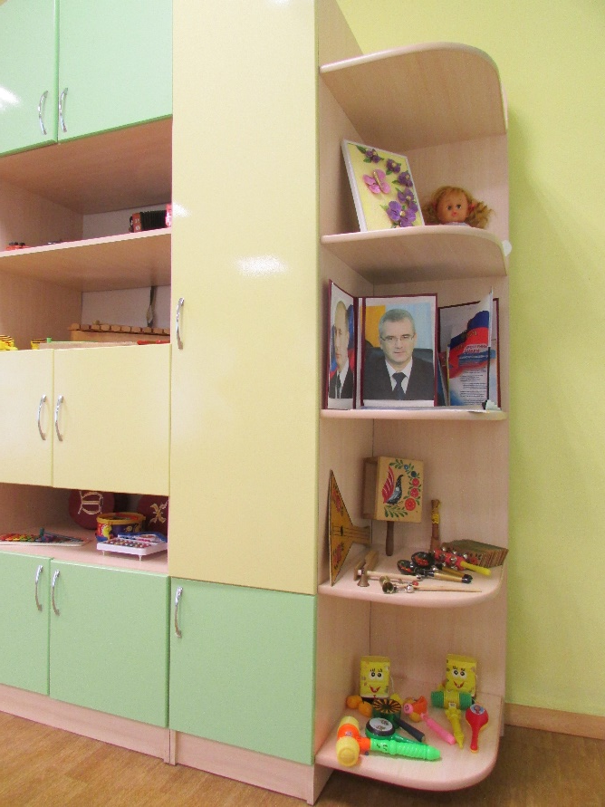
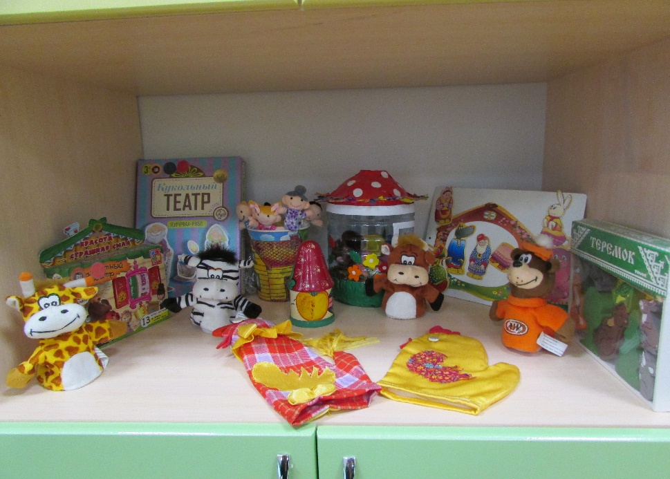
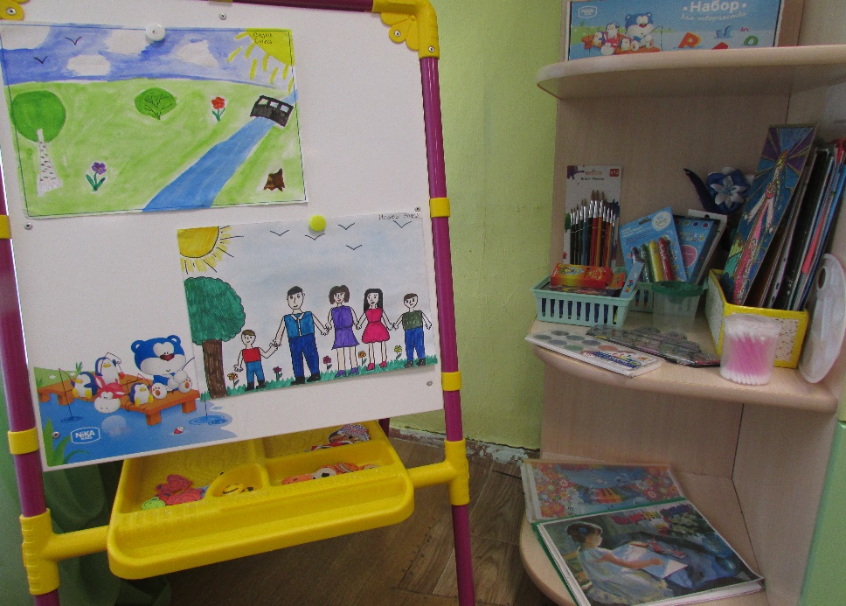
Рабочая зона

Slide 4
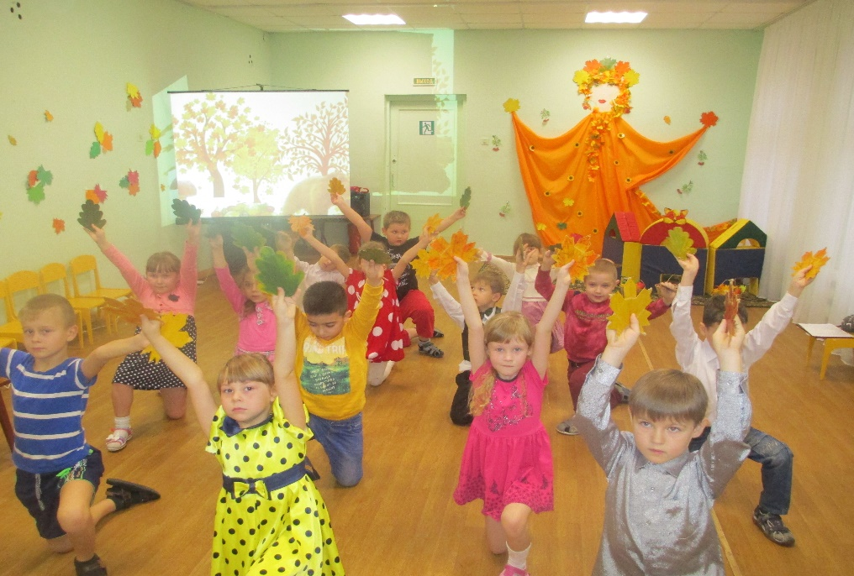
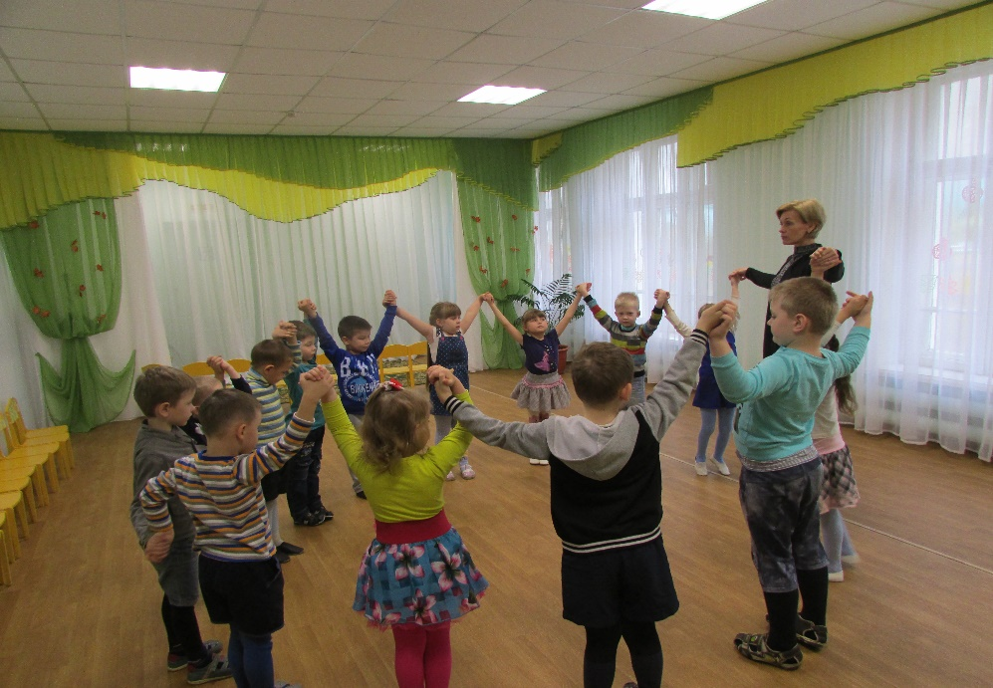
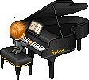
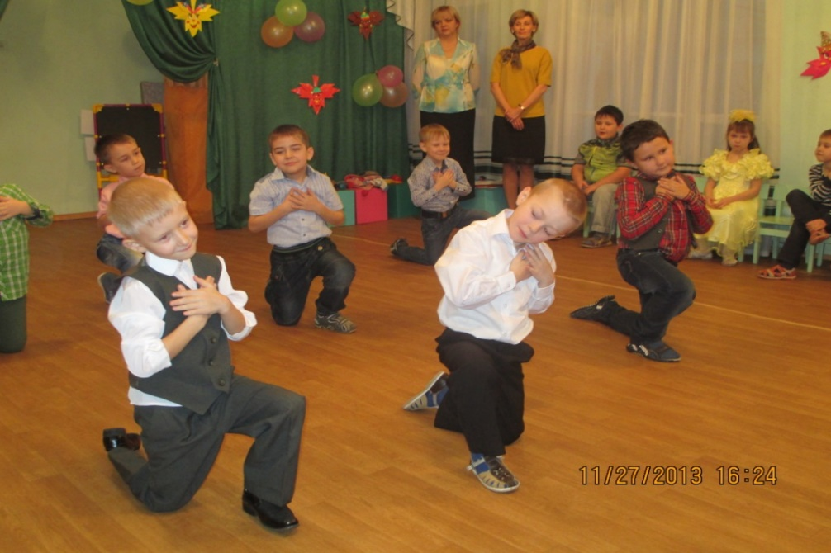
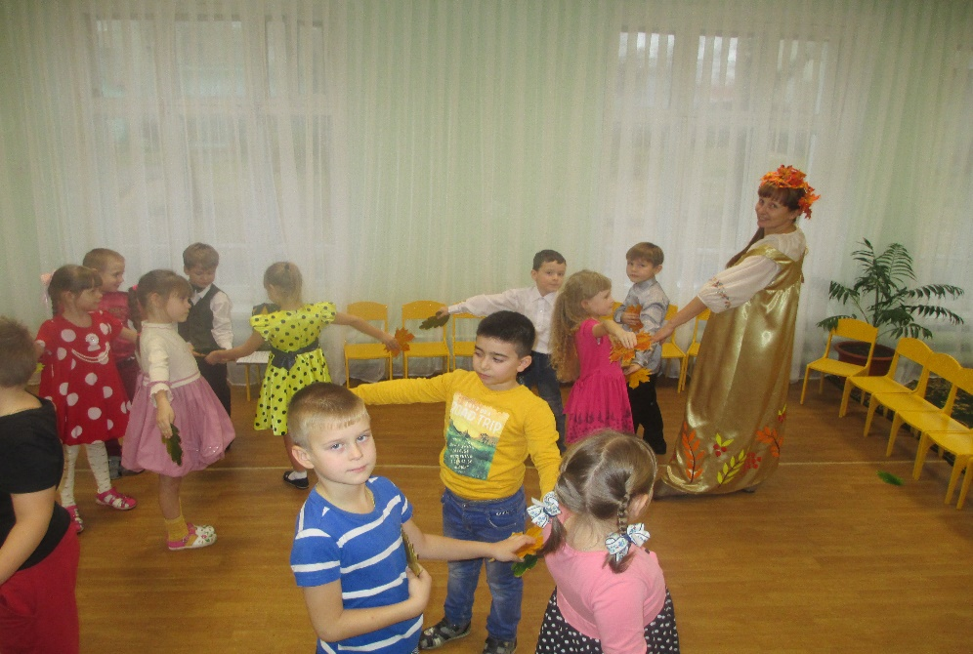
Активная зона

Slide 5
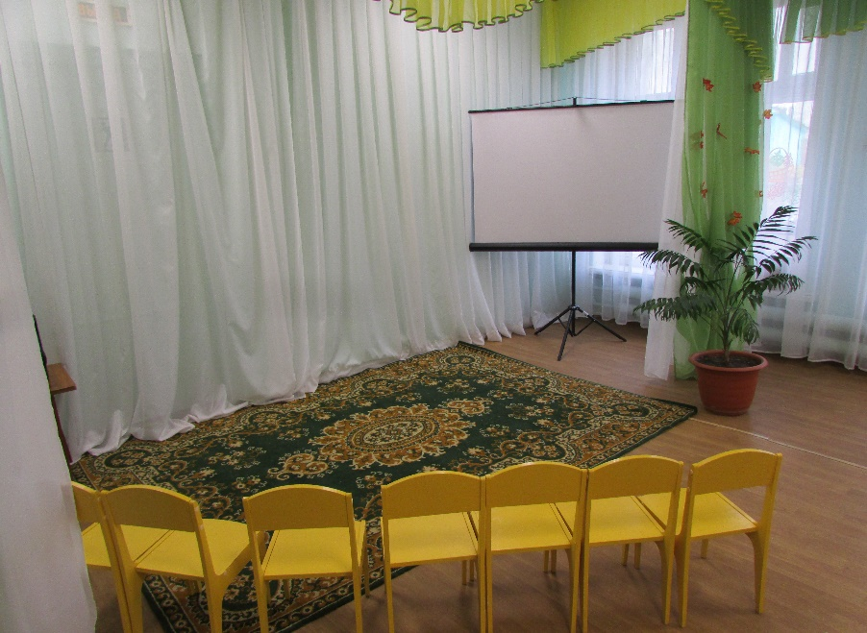
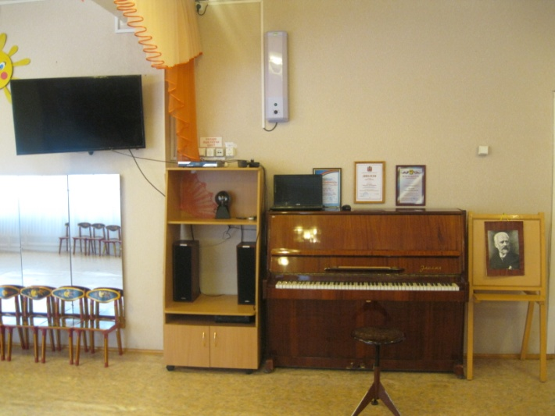
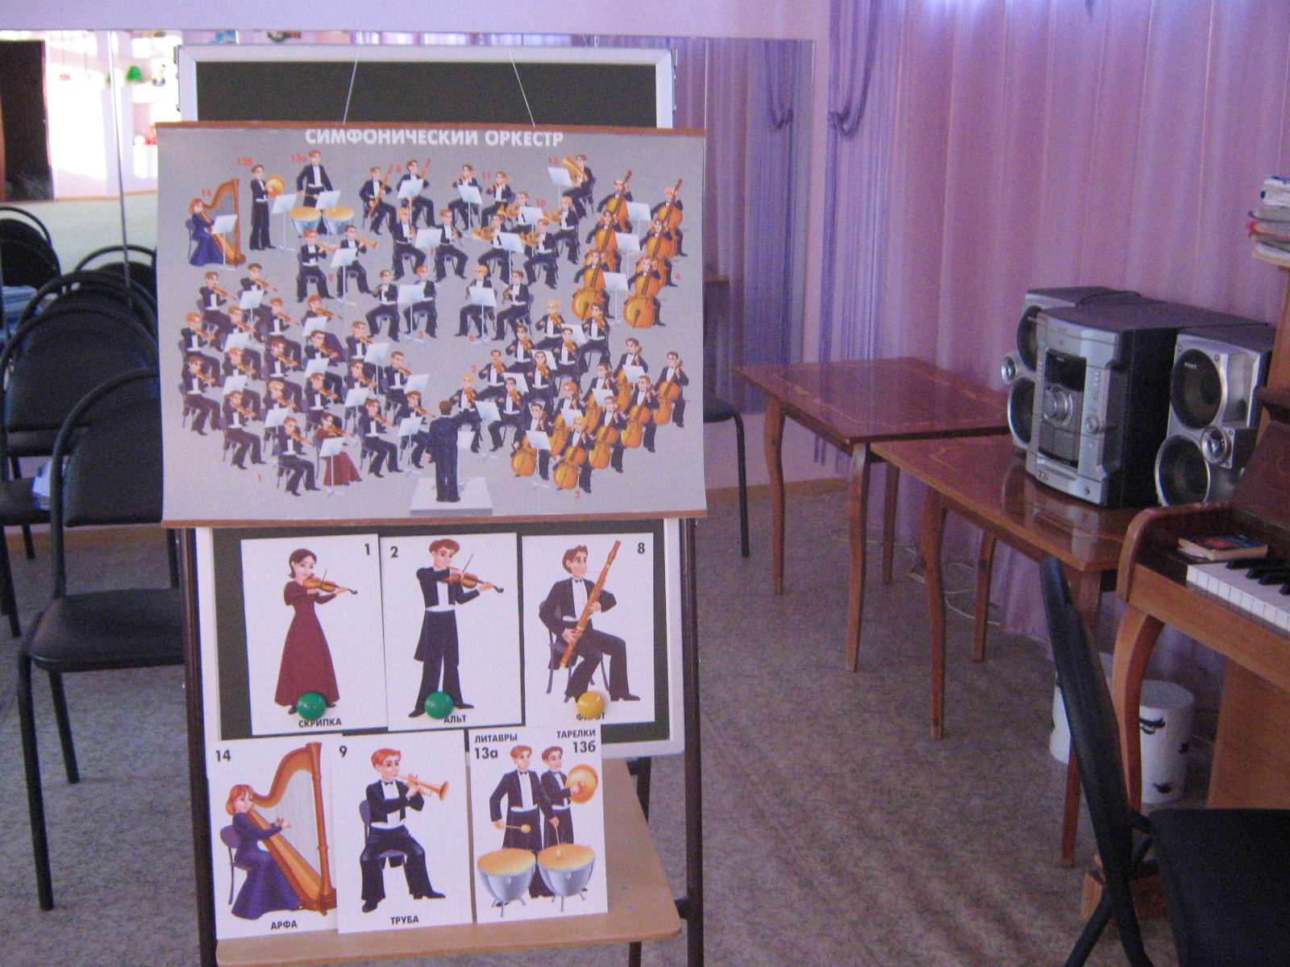
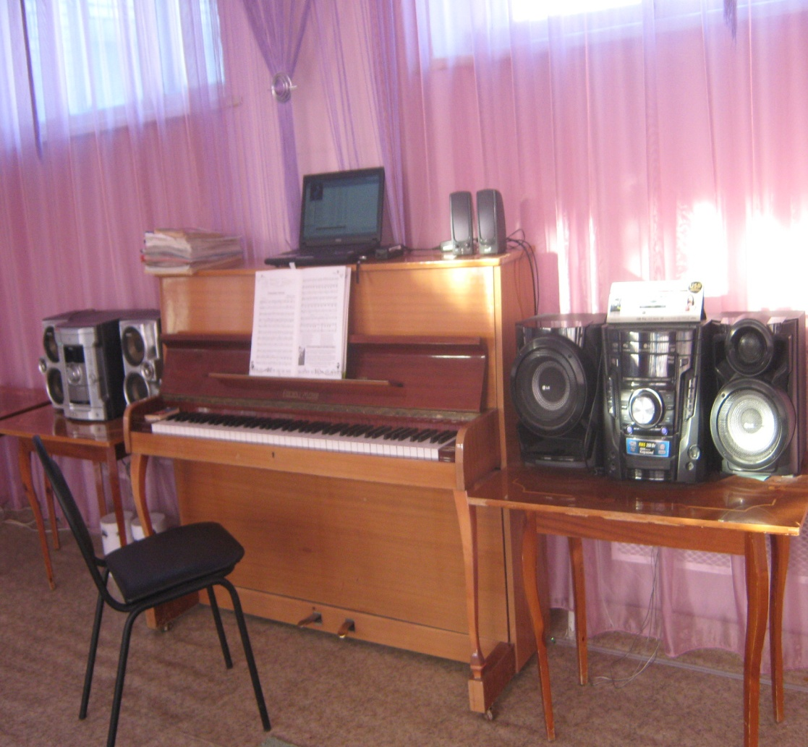
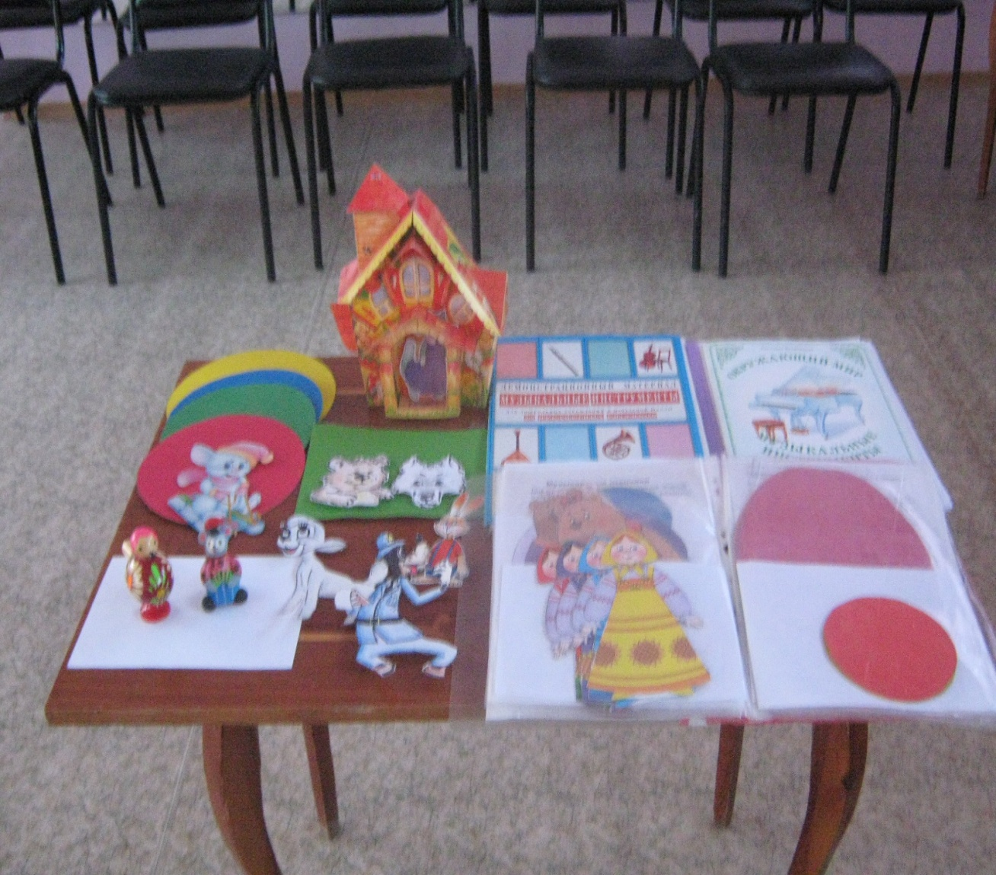
Спокойная зона

Slide 6
Организация развивающей предметно-пространственной
среды по видам музыкальной деятельности
строится с учетом интеграции образовательных областей
- художественно-эстетического развития
- познавательного развития
- социально-коммуникативное развития
- речевого развития
- физического развития

Slide 7
Перечень оборудования и дидактических пособий музыкального зала
Наглядные пособия для восприятия
Наглядные пособия для исполнительной деятельности
дидактические игры для развития музыкальных способностей
пособия для развития двигательных навыков
детские музыкальные инструменты по возрастам
атрибуты для музыкально-театральной деятельности
аудиотека, видеотека, интерактивные папки, мультимедиапроектор, технические средства
материал по взаимодействию с педгогами и семьями

Slide 8
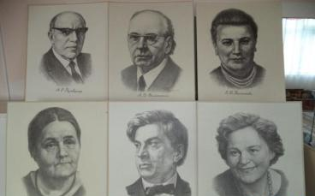
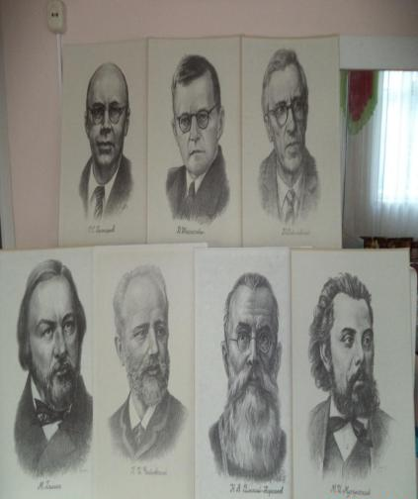
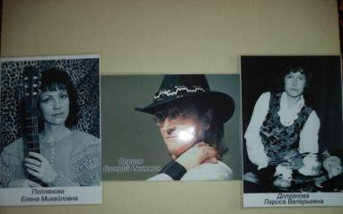
Наглядные пособия для восприятия

Slide 9
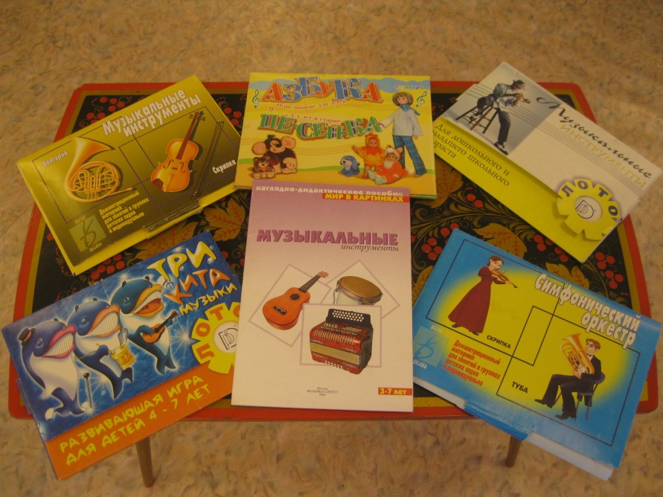
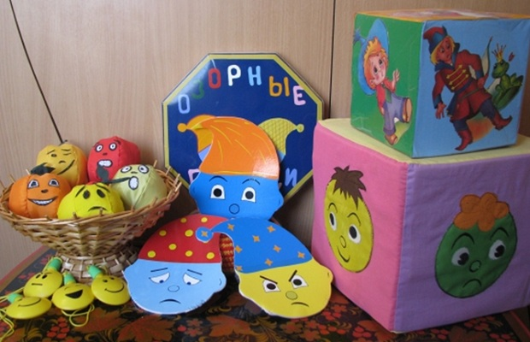
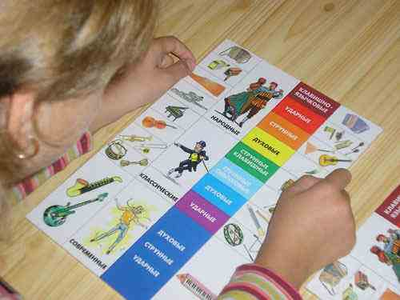
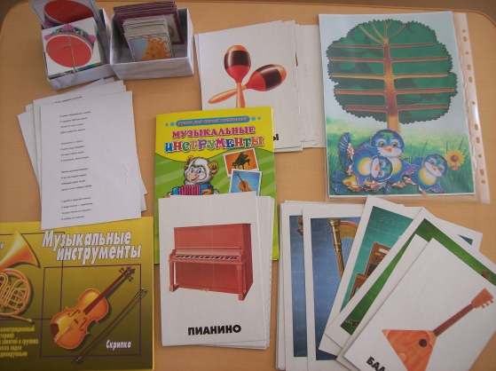
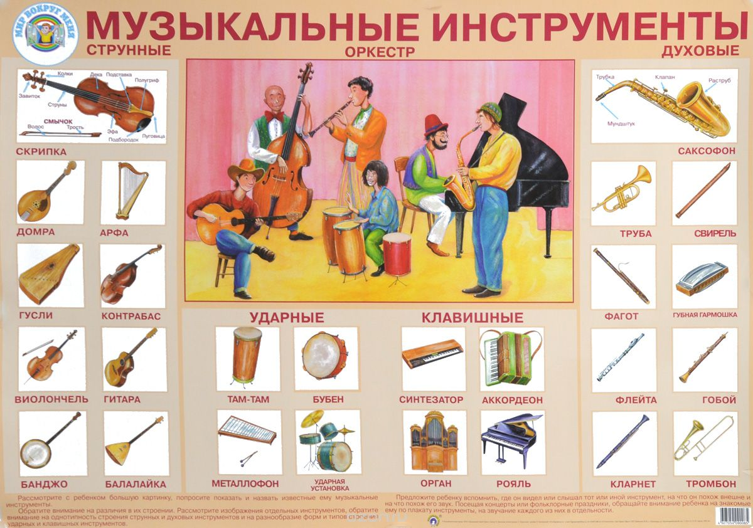
Наглядные пособия для восприятия

Slide 10
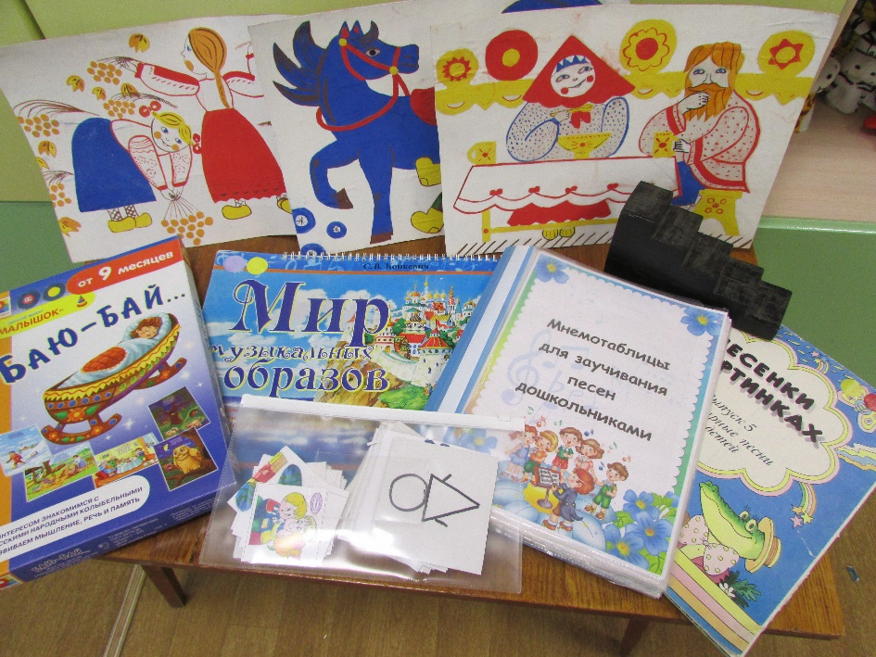
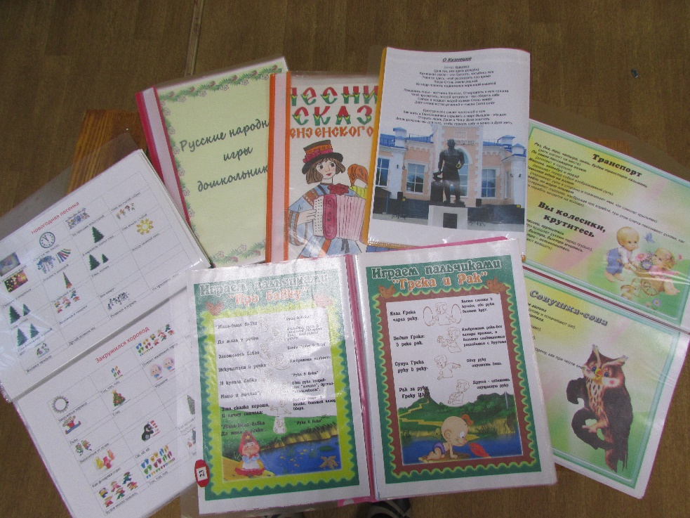
Наглядные пособия для исполнительской деятельности

Slide 11
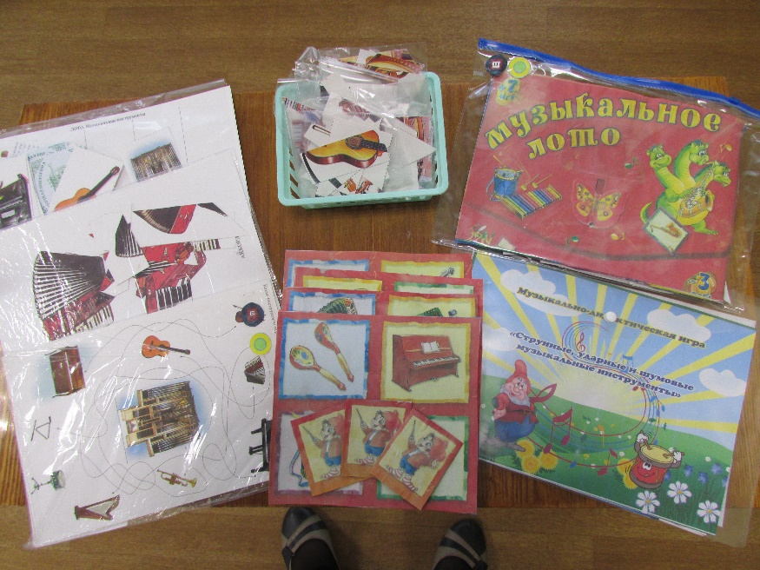
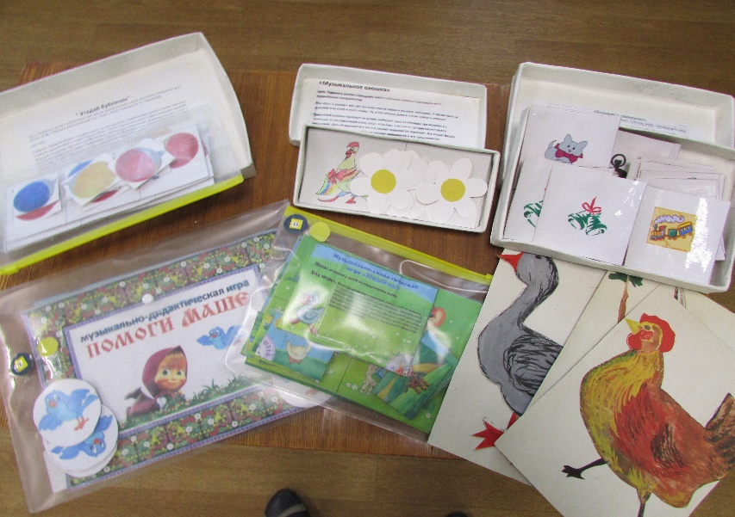
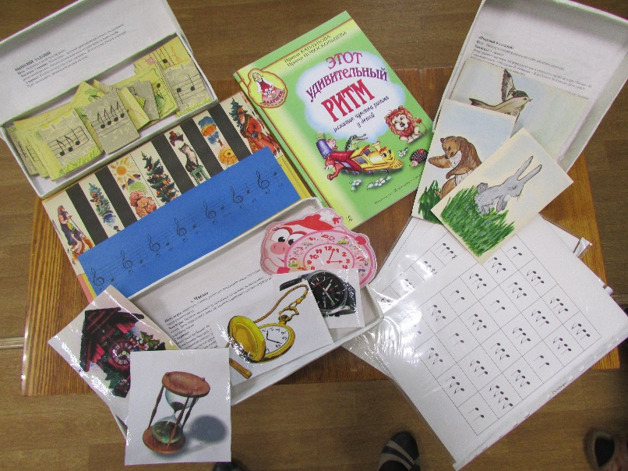
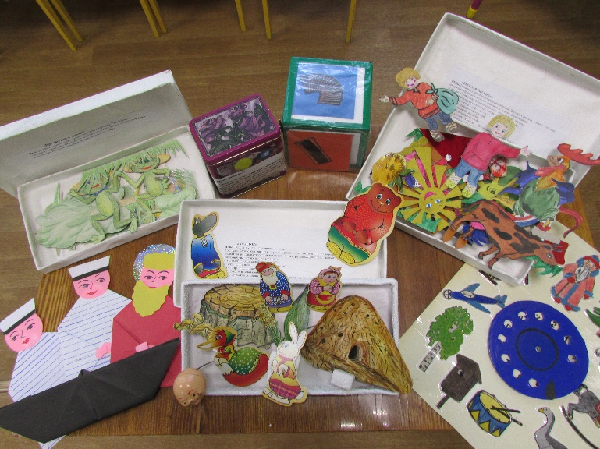
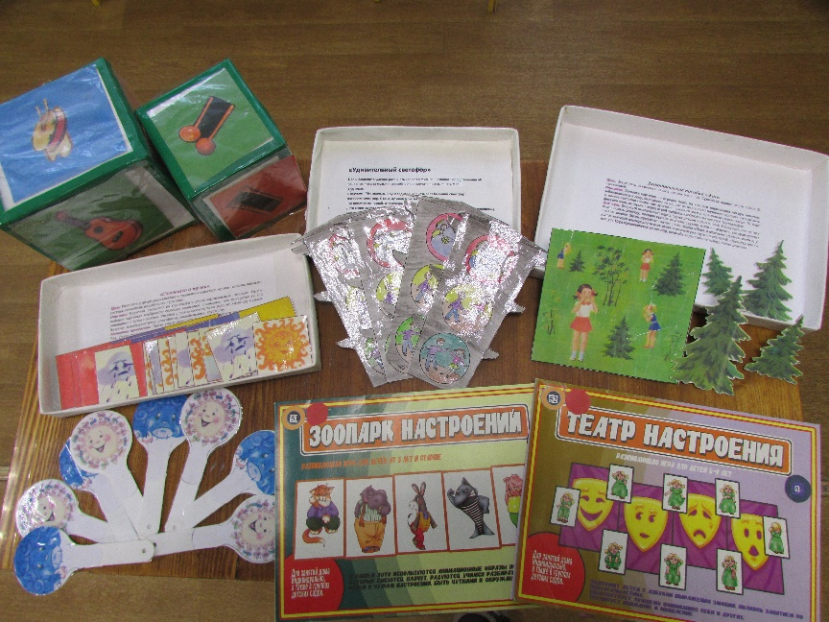
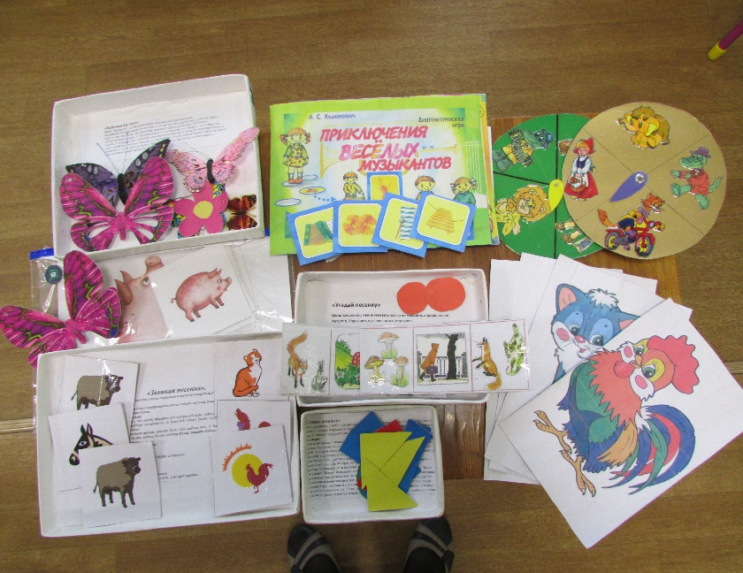
Дидактические игры для развития
музыкальных способностей

Slide 12
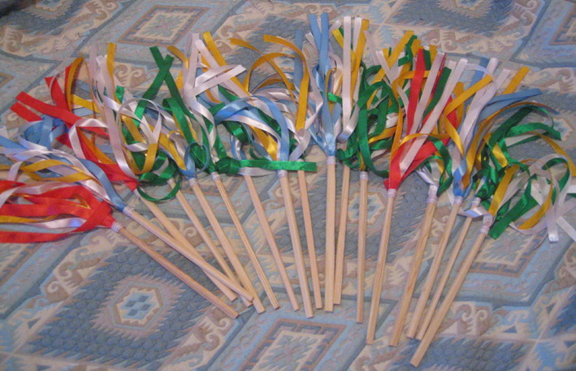
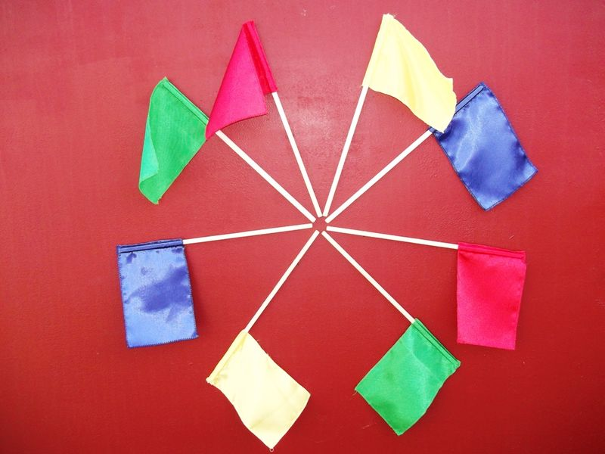
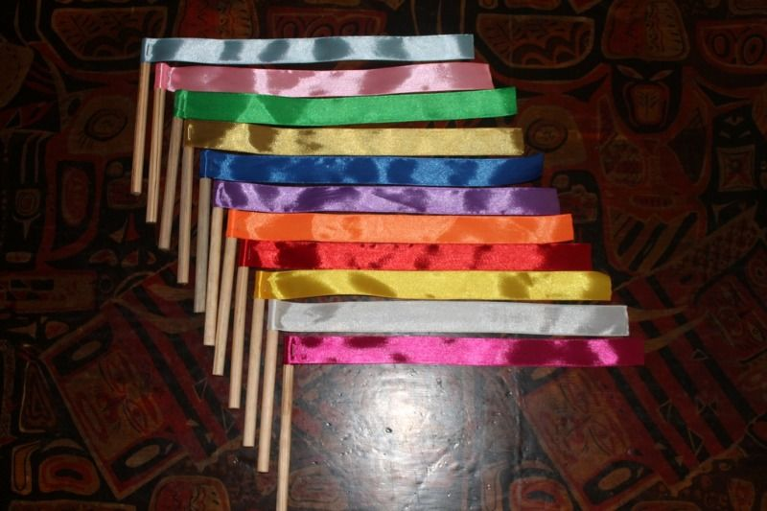
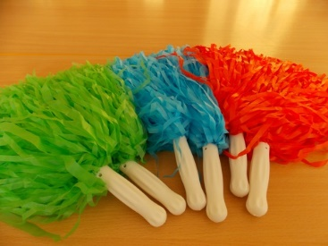
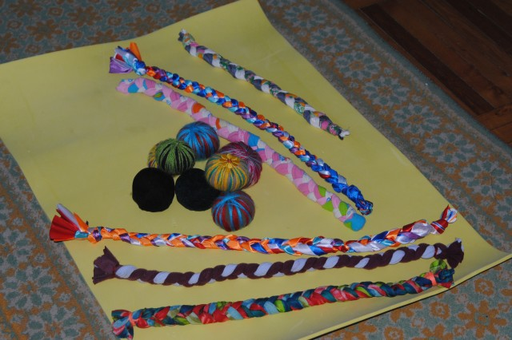
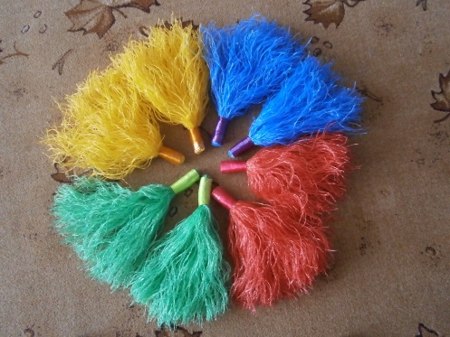
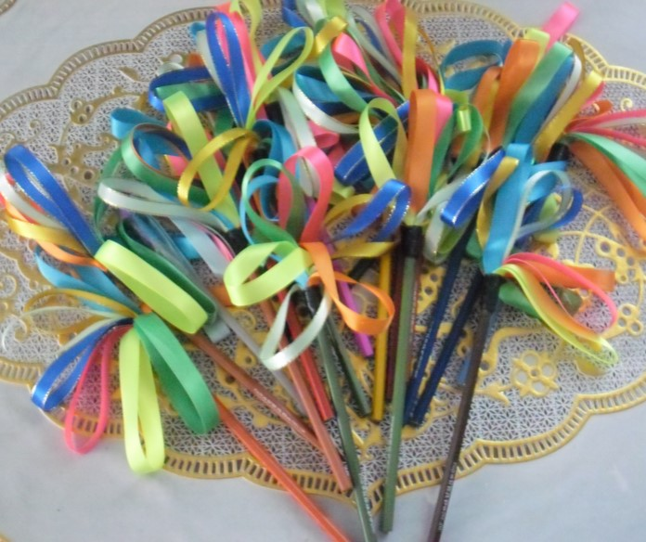
Пособия для развития двигательных навыков

Slide 13
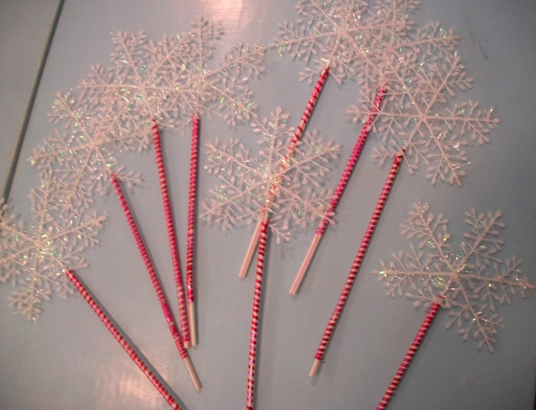
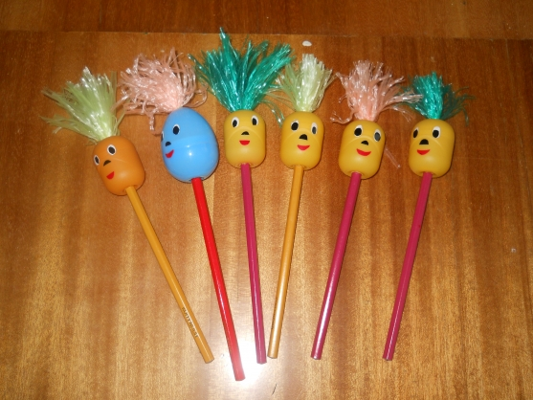
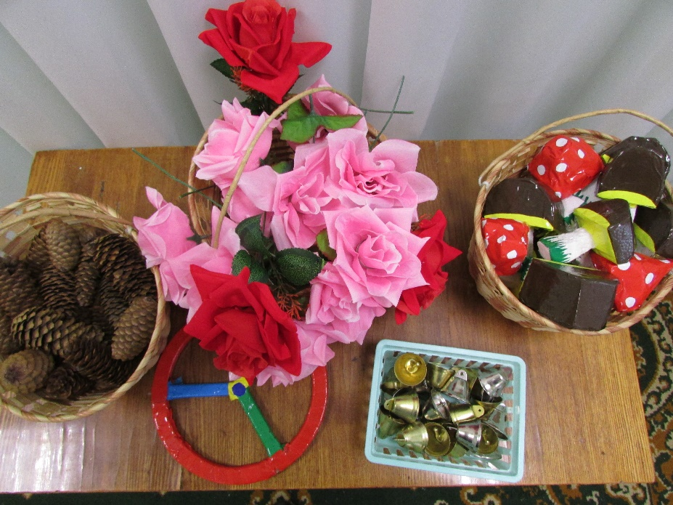
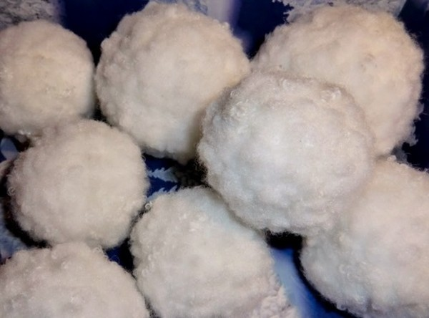
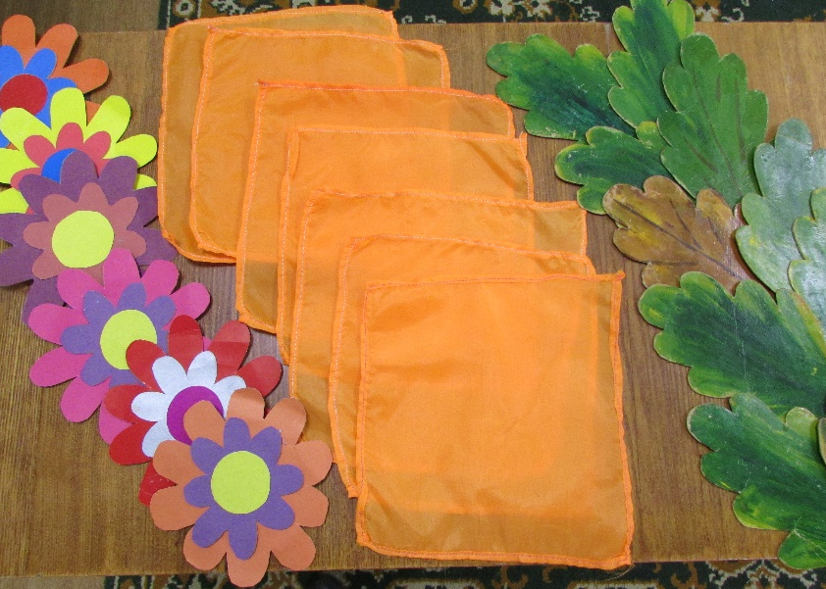
Пособия для развития двигательных навыков

Slide 14
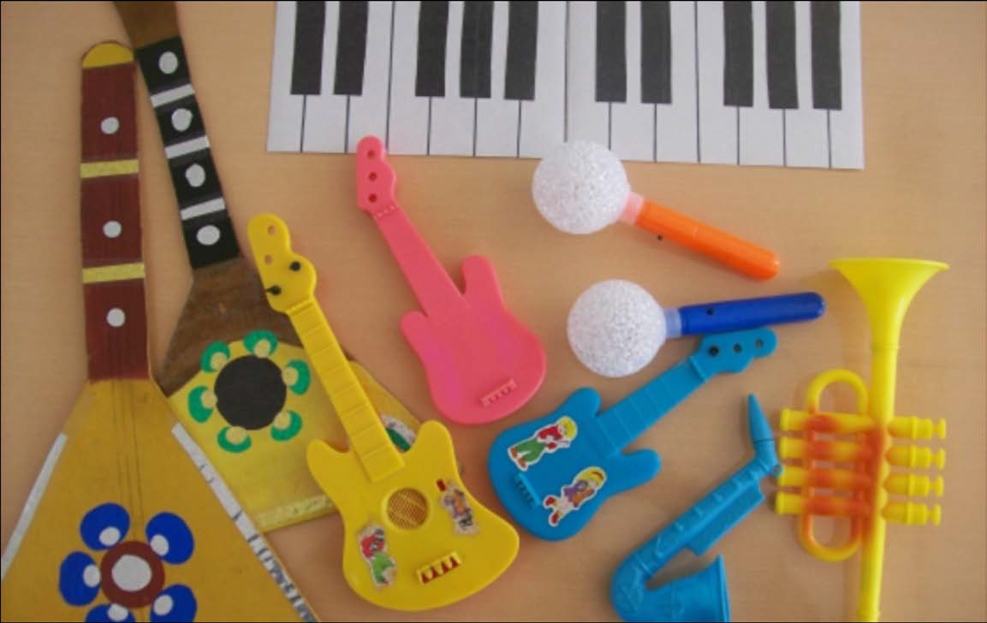
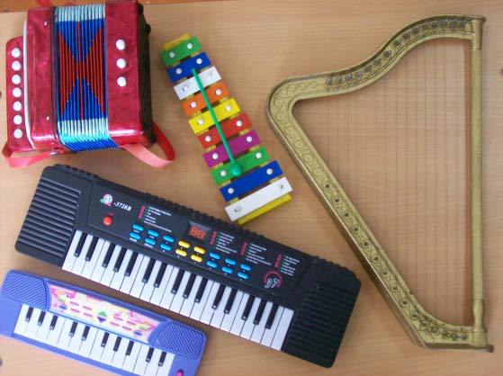
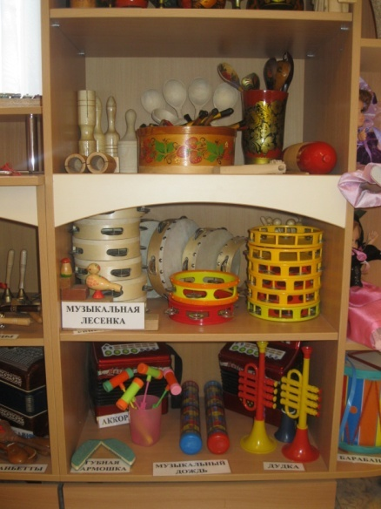
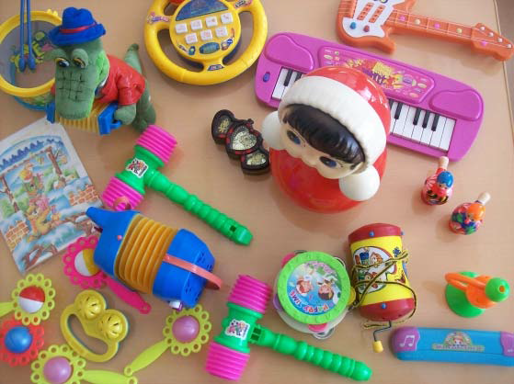
Детские музыкальные инструменты

Slide 15
Детские музыкальные инструменты

Slide 16
Атрибуты
для музыкально-театральной деятельности

Slide 17
Атрибуты
для музыкально-театральной деятельности

Slide 18
Атрибуты
для музыкально-театральной деятельности

Slide 19
Атрибуты
для музыкально-театральной деятельности

Slide 20
Аудиотека, видеотека,
интерактивные папки

Slide 21
Аудиотека, видеотека,
интерактивные папки

Slide 22
Материал по взаимодействию с педагогами и семьями

Slide 23
Требования к РППС музыкального зала и групповых комнат:
доступность
безопасность
полифункциональность
эстетичность оформления
вариативность
учет возрастных особенностей детей
трансформируемость
здоровьесберегающей

Slide 24
СПАСИБО ЗА ВНИМАНИЕ!

